Slide 1
OneTutor®
by OneTwoTech®

Slide 2
OneTutor®
Nachhilfe- und Lernsoftware
Zielgruppe: Schüler & Studenten
Hilfe durch Nachhilfelehrer

Slide 3
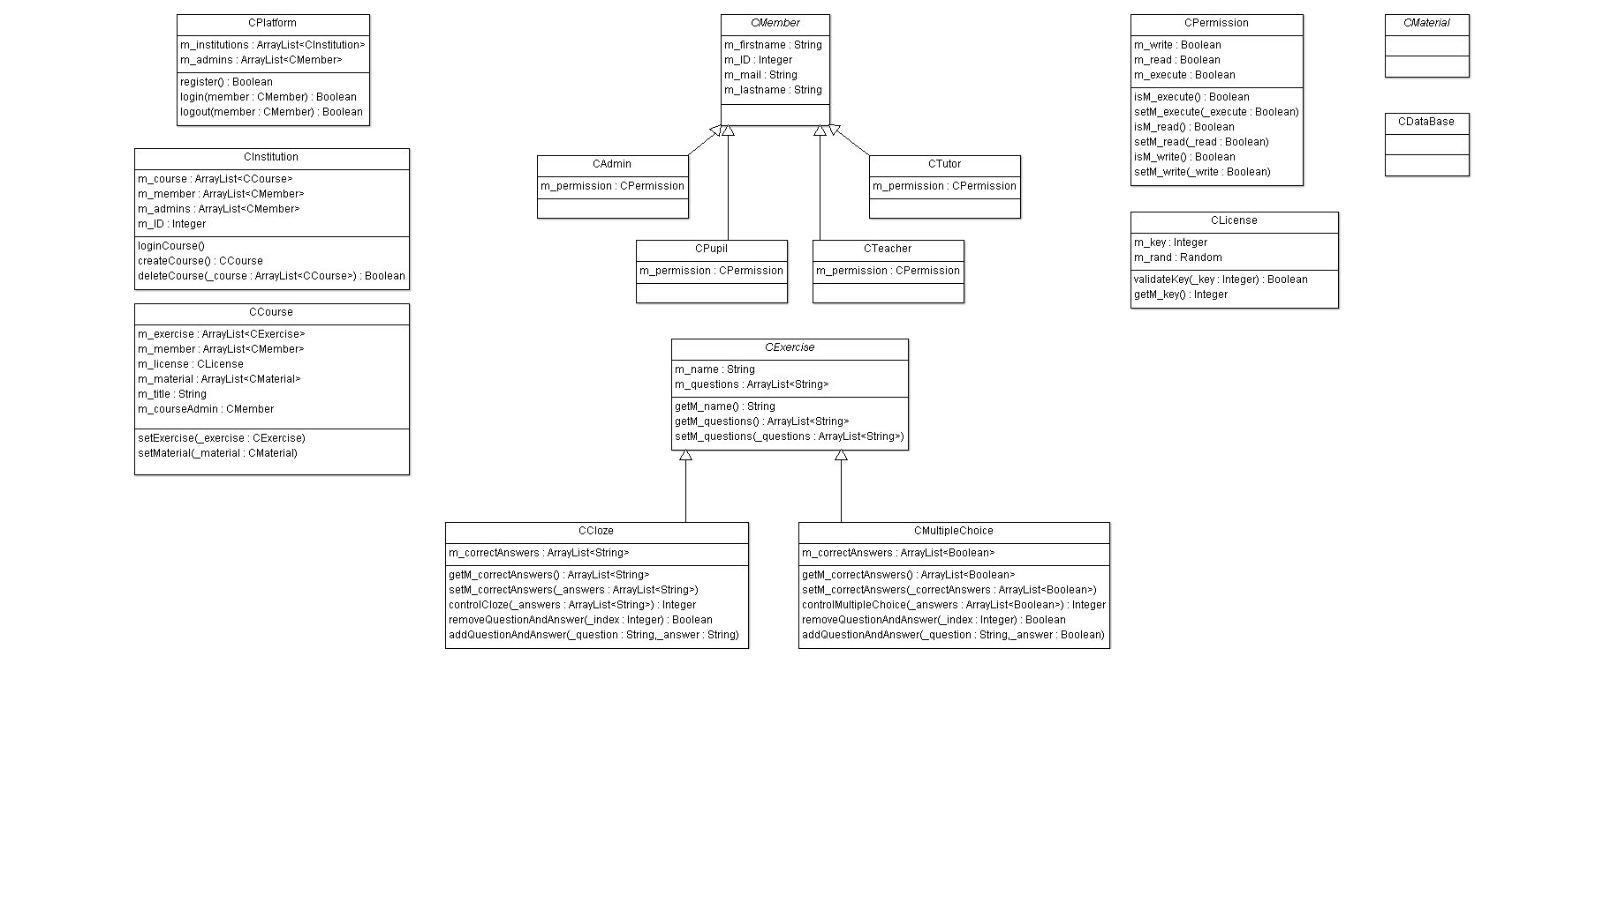
UML (alt)

Slide 4
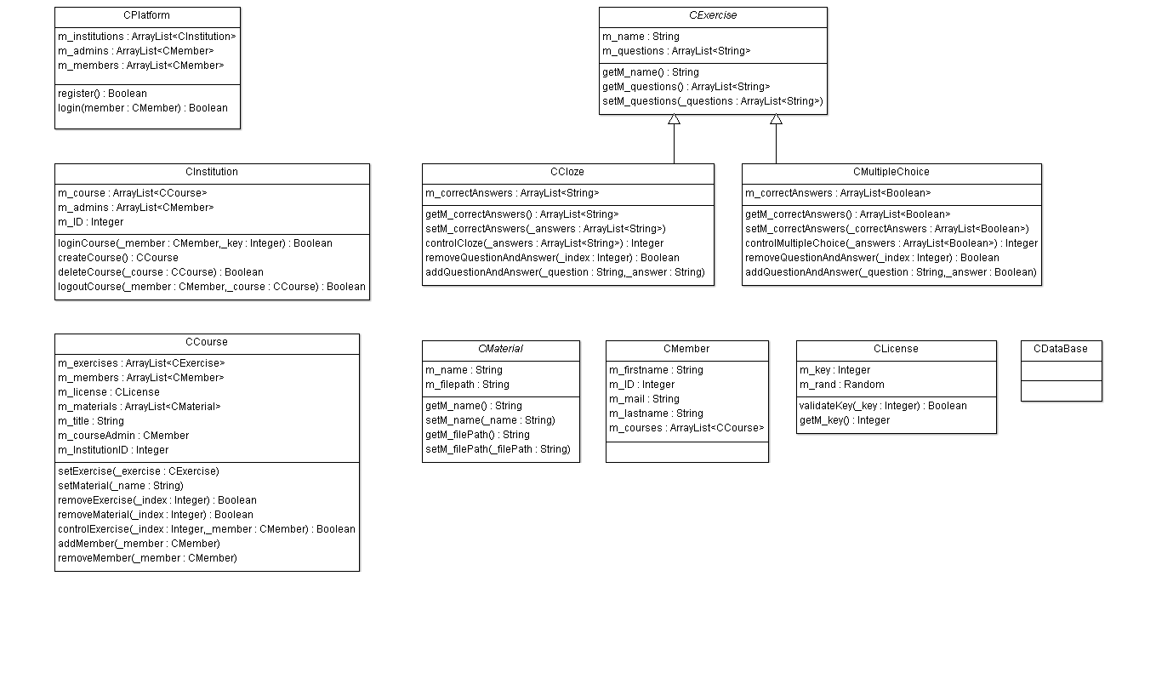
UML

Slide 5
Geänderte Klassen
Plattform (alt)
Variablen
ArrayList CInstitution a_institutions
ArrayList CMember a_admins
Methoden
boolean register()
boolean login(Member _member)
boolean logout(Member _member)
Plattform
Variablen
ArrayList<CInstitution> m_institutions
ArrayList<CMember> m_admins
ArrayList<CMember> m_member
Int m_ID
Methoden
CMember register(String firstname, …)
boolean login(String _mail)
Getter & Setter | Add & Remove

Slide 6
Geänderte Klassen
Institution (alt)
Variablen
ArrayList CCourse a_courses
ArrayList CMember a_member
ArrayList CMember a_admins
Int m_ID
Methoden
void loginCourse(CCourse _course)
CCourse createCourse()
boolean deleteCourse(CCourse _course)
Institution
Variablen
ArrayList<CCourse> m_course
ArrayList<CMember> m_admins
Int m_ID
Methoden
boolean loginCourse(int _key…)
boolean logoutCourse(CMember …)
CCourse addCourse(String _title…)
boolean deleteCourse(CCourse _course…)
weitere Getter & Setter | Add & Remove

Slide 7
Geänderte Klassen
Member (alt)
Variablen
String m_firstname
String m_lastname
Int m_ID
String m_mail
Methoden
Getter & Setter
-> erbende Klassen:
CAdmin, CPupil, CTeacher, CTutor (beinhalten Berechtigungen)
Member
Variablen
String m_firstname
String m_lastname
Int m_ID
String m_mail
ArrayList<CCourse> m_courses
Methoden
Getter & Setter
-> Berechtigungen werden nun über ID definiert

Slide 8
Neue Klasse
Material
Variablen
String m_name
String m_filePath
String m_fileType
int m_ID
Methoden
Getter & Setter

Slide 9
Kleinere Änderungen
Course
Implementieren der Methode setMaterial (Fileupload)
CPermission
gelöscht
CDatabase
erstellt →Nutzung für Testdaten

Slide 10
Probleme
Codestyle Absprache
Fileupload für alle Dateitypen
Kontinuität im Code
-> .remove Methode der ArrayList sowohl mit Index als auch mit Objekt

Slide 11
Kommende Schritte
Kontinuität im Code herstellen
Programmierung fehlender Unit-Tests
Dokumentation

Slide 12
Vielen Dank für Ihre Aufmerksamkeit

